Slide 1
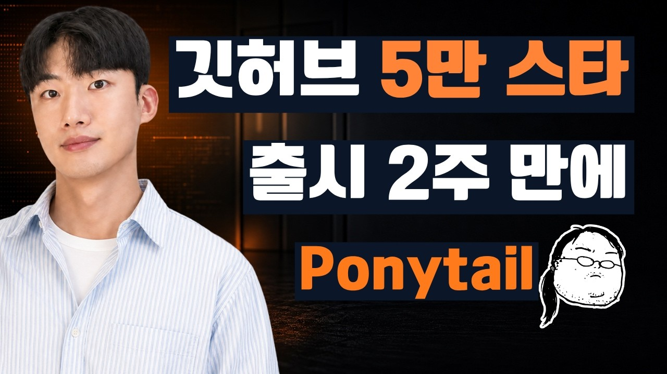
DREAMLABS COLLECTOR
AI 생성 코드 절반으로 줄이는 5만 스타 스킬, Ponytail 직접 써봤습니다
Ponytail은 AI 코딩 에이전트가 불필요하게 많은 코드를 생성하는 문제를 해결하기 위해 개발된 깃허브 5만 스타 프로젝트입니다. 이 스킬은 AI가 '게으른 시니어 개발자'처럼 기존 해결책을 먼저 탐색하도록 유도하여 코드량을 최적화합니다. 영상에서는 클로드 코드에 Ponytail을 적용하여 모달, 색상 선택기, 아코디언, 날짜 선택기 등 작은 컴포넌트와 대규모 칸반 보드를 구현하며 그 효과를 검증했습니다. 실험 결과, 작은 컴포넌트에서는 코드량이 절반 이하로 크게 줄었지만, 대규모 애플리케이션에서는 그 효과가 미미한 것으로 나타났습니다. 이는 AI 코딩 효율성 개선에 있어 Ponytail의 잠재력과 한계를 동시에 보여줍니다.
CHANNEL
VIDEO ID
개발동생
oaENE_9D95Q
source: https://www.youtube.com/watch?v=oaENE_9D95Q | video_id: oaENE_9D95Q | generated: 2026-06-29T16:23:55Z

Slide 2
Executive Summary
영상 시청 전 빠른 정보 습득을 위한 요약
SUMMARY
Ponytail은 AI 코딩 에이전트가 불필요하게 많은 코드를 생성하는 문제를 해결하기 위해 개발된 깃허브 5만 스타 프로젝트입니다. 이 스킬은 AI가 '게으른 시니어 개발자'처럼 기존 해결책을 먼저 탐색하도록 유도하여 코드량을 최적화합니다. 영상에서는 클로드 코드에 Ponytail을 적용하여 모달, 색상 선택기, 아코디언, 날짜 선택기 등 작은 컴포넌트와 대규모 칸반 보드를 구현하며 그 효과를 검증했습니다. 실험 결과, 작은 컴포넌트에서는 코드량이 절반 이하로 크게 줄었지만, 대규모 애플리케이션에서는 그 효과가 미미한 것으로 나타났습니다. 이는 AI 코딩 효율성 개선에 있어 Ponytail의 잠재력과 한계를 동시에 보여줍니다.
source: https://www.youtube.com/watch?v=oaENE_9D95Q | video_id: oaENE_9D95Q | generated: 2026-06-29T16:23:55Z

Slide 3
Video Structure
영상 구성과 논리 흐름
01
Ponytail 소개 및 5만 스타 달성 배경 (0:00)
02
모달, 색상 선택기 등 작은 컴포넌트 코드 비교 결과 (0:50)
03
AI가 코드를 많이 생성하는 이유 및 Ponytail의 '게으른 시니어 개발자' 개념 (3:22)
04
Ponytail의 핵심 원리: 7단계 판단법 (YAGNI, KISS, DRY) (5:07)
05
설치 방법 및 lite/full/ultra 모드 설명 (6:43)
06
대규모 테스트: 칸반 보드 적용 결과 (10:57)
source: https://www.youtube.com/watch?v=oaENE_9D95Q | video_id: oaENE_9D95Q | generated: 2026-06-29T16:23:55Z

Slide 4
Key Ideas
정보게시물로 전환할 핵심 아이디어
01
AI 코딩 에이전트의 비효율적인 코드 생성 문제 해결.
02
Ponytail의 '게으른 시니어 개발자' 접근 방식: 기존 솔루션 재활용 우선.
03
YAGNI (You Ain't Gonna Need It), KISS (Keep It Simple, Stupid), DRY (Don't Repeat Yourself) 원칙 적용.
04
컴포넌트 규모에 따른 Ponytail 효과의 차이 (작은 컴포넌트 > 대규모 앱).
05
코드량, 실행 속도, 토큰 사용량 최적화를 통한 개발 효율성 증대.
06
(메타데이터 기반 추론) AI 코딩 에이전트의 실용적 활용을 위한 중요한 개선점.
source: https://www.youtube.com/watch?v=oaENE_9D95Q | video_id: oaENE_9D95Q | generated: 2026-06-29T16:23:55Z

Slide 5
DreamLabs Application
DreamLabs 내부 적용 관점
01
DreamLabs 내부 AI 코딩 도구(예: 사내 챗봇, 코드 생성기)에 Ponytail 원리 또는 직접 적용 검토.
02
AI 생성 코드의 품질 및 유지보수성 향상을 위한 가이드라인 수립에 활용.
03
AI 코딩 에이전트 사용 시 토큰 비용 절감 및 처리 속도 개선 방안 모색.
04
소규모 유틸리티 컴포넌트 개발 시 AI 코딩 에이전트의 효율적인 활용 전략 수립.
05
대규모 프로젝트에서 AI 코딩 에이전트의 한계를 인지하고 적절한 역할 분담 계획.
06
(메타데이터 기반 추론) AI 기반 개발 워크플로우 최적화를 위한 내부 연구 주제로 선정.
source: https://www.youtube.com/watch?v=oaENE_9D95Q | video_id: oaENE_9D95Q | generated: 2026-06-29T16:23:55Z

Slide 6
Verification Required
모델 추론/metadata 한계/원본 확인 필요
01
Ponytail 적용 시 '코드 절반 감소' 주장의 실제 코드 라인 수 및 복잡도 비교 검증.
02
대규모 애플리케이션에서 Ponytail 효과가 미미한 구체적인 원인 분석 및 개선 가능성 탐색.
03
Ponytail의 7단계 판단법이 실제 AI 에이전트의 추론 과정에 미치는 영향 심층 분석.
04
'YAGNI 한 줄'과 Ponytail의 코드량, 속도, 토큰 사용량 비교 결과의 재현성 확인.
05
Ponytail의 lite/full/ultra 모드별 성능 및 효과 차이에 대한 상세 데이터 확보.
06
(메타데이터 기반 추론) 다양한 AI 모델(Claude 외) 및 프로그래밍 언어에서의 Ponytail 호환성 및 효과 검증.
source: https://www.youtube.com/watch?v=oaENE_9D95Q | video_id: oaENE_9D95Q | generated: 2026-06-29T16:23:55Z

Slide 7
Source & Download Metadata
게시물과 문서 산출물 추적 정보
METADATA
Title: AI 생성 코드 절반으로 줄이는 5만 스타 스킬, Ponytail 직접 써봤습니다
Channel: 개발동생
Video ID: oaENE_9D95Q
Source URL: https://www.youtube.com/watch?v=oaENE_9D95Q
Playlist ID: PLHwM6idVO2zyqi2IZeDAiP5QBqRXd2Zyh
Generated at: 2026-06-29T16:23:55Z
Source basis: metadata_and_model_inference
source: https://www.youtube.com/watch?v=oaENE_9D95Q | video_id: oaENE_9D95Q | generated: 2026-06-29T16:23:55Z

